Slide 1
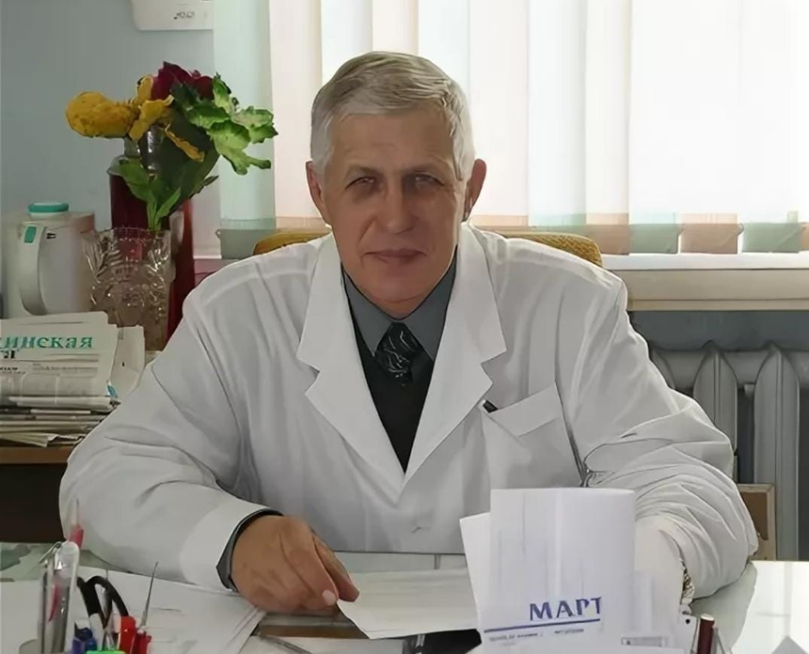
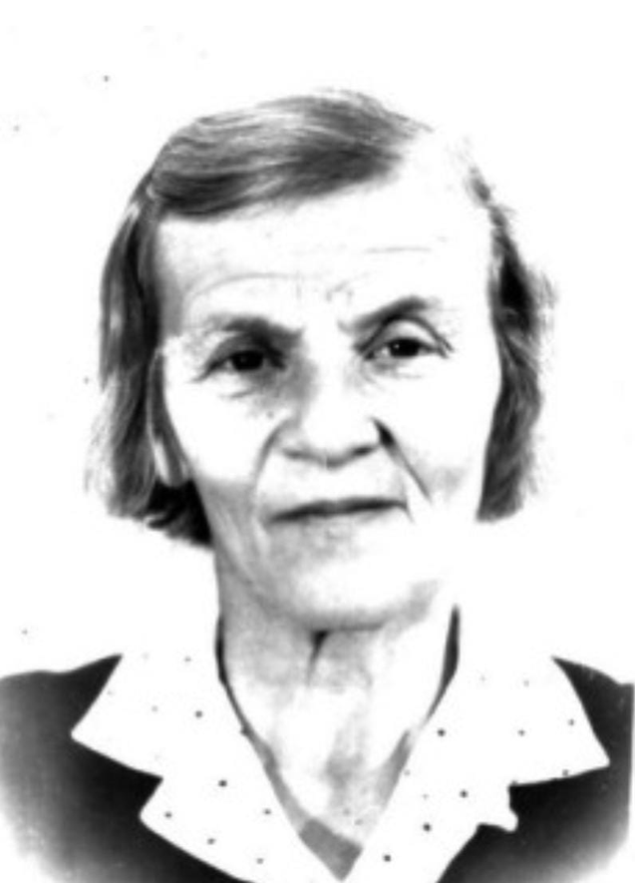
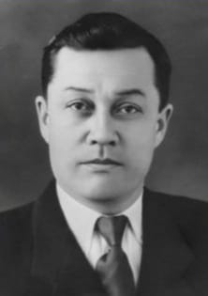

Имя в истории АГМА
ТВОЙ СТИЛИСТ
РОМАНОВА АННА
Выполнили студенты 106 группы
Сергей Семенович
Целуйко
КИРА АЛЕКСАНДРОВНА
МЕЩЕРСКАЯ
АЛЕКСАНДР ЕВГЕНЬЕВИЧ
БОРОДИН

Slide 2

СЕРГЕЙ СЕМЕНОВИЧ РОДИЛСЯ 1 ЯНВАРЯ 1950 ГОДА В ПОСЕЛКЕ СЕРГИЕВСКИЙ АМУРСКОЙ ОБЛАСТИ. ПОСЛЕ ОКОНЧАНИЯ ШКОЛЫ ПОСТУПИЛ В БЛАГОВЕЩЕНСКИЙ ГОСУДАРСТВЕННЫЙ МЕДИЦИНСКИЙ ИНСТИТУТ, КОТОРЫЙ ОКОНЧИЛ В 1973 ГОДУ; СПЕЦИАЛЬНОСТЬ – ВРАЧ-ЛЕЧЕБНИК. ПОСТУПИВ В АСПИРАНТУРУ, В 1980 ГОДУ СЕРГЕЙ СЕМЕНОВИЧ ЗАЩИТИЛ КАНДИДАТСКУЮ ДИССЕРТАЦИЮ, ЧЕРЕЗ ДЕСЯТЬ ЛЕТ – ДОКТОРСКУЮ ДИССЕРТАЦИЮ. В 1992 ГОДУ ДОКТОРУ МЕДИЦИНСКИХ НАУК С.С. ЦЕЛУЙКО БЫЛО ПРИСВОЕНО УЧЕНОЕ ЗВАНИЕ ПРОФЕССОРА.
С 1976 ГОДА СЕРГЕЙ СЕМЕНОВИЧ ТРУДИЛСЯ НА КАФЕДРЕ ГИСТОЛОГИИ БГМИ АССИСТЕНТОМ, ЗАТЕМ ИСПОЛНЯЛ ОБЯЗАННОСТИ СТАРШЕГО ПРЕПОДАВАТЕЛЯ. С 1978 ГОДА ОН РАБОТАЛ СТАРШИМ НАУЧНЫМ СОТРУДНИКОМ ЛАБОРАТОРИИ ГЕЛИОКЛИМАТОПАТОЛОГИИ ИНСТИТУТА КЛИНИЧЕСКОЙ И ЭКСПЕРИМЕНТАЛЬНОЙ МЕДИЦИНЫ СО АМН СССР, С 1981 ГОДА – В НИИ ФИЗИОЛОГИИ И ПАТОЛОГИИ ДЫХАНИЯ СО АМН СССР (С 1984 ГОДА – ЗАМЕСТИТЕЛЕМ ДИРЕКТОРА ПО НАУЧНОЙ РАБОТЕ).
В 1993 ГОДУ СЕРГЕЙ СЕМЕНОВИЧ ВОЗВРАТИЛСЯ В РОДНОЙ МЕДИЦИНСКИЙ ИНСТИТУТ, СТАВШИЙ К ТОМУ ВРЕМЕНИ АКАДЕМИЕЙ. ОН ВОЗГЛАВИЛ КАФЕДРУ ГИСТОЛОГИИ (С 2014 ГОДА – КАФЕДРА ГИСТОЛОГИИ И БИОЛОГИИ), С 2012 ПО 2019 ГОД ЗАНИМАЛ ДОЛЖНОСТЬ ПРОРЕКТОРА ПО НАУЧНОЙ РАБОТЕ И ИННОВАЦИОННОМУ РАЗВИТИЮ ФГБОУ ВО АМУРСКАЯ ГМА МИНЗДРАВА РОССИИ.
ЗНАЧИТЕЛЬНЫ НАУЧНЫЕ ДОСТИЖЕНИЯ ПРОФЕССОРА С.С. ЦЕЛУЙКО. ИМ БЫЛИ ПОЛУЧЕНЫ НОВЫЕ ВАЖНЫЕ СВЕДЕНИЯ ОБ ОСОБЕННОСТЯХ КОМПЕНСАТОРНО-ПРИСПОСОБИТЕЛЬНЫХ РЕАКЦИЙ ЛЕГКИХ КОРЕННОГО И ПРИЕЗЖЕГО НАСЕЛЕНИЯ НА СЕВЕРЕ, ОТКРЫТЫ МЕХАНИЗМЫ СТРУКТУРНОЙ АДАПТАЦИИ ОРГАНОВ ДЫХАНИЯ ПРИ ХОЛОДОВОМ ВОЗДЕЙСТВИИ,
РАЗРАБОТАНЫ НОВЫЕ МЕТОДЫ АНТИОКСИДАНТНОЙ КОРРЕКЦИИ ХОЛОДОВЫХ ПОВРЕЖДЕНИЙ.
ЗА ГОДЫ РАБОТЫ В МЕДИЦИНСКОЙ АКАДЕМИИ СЕРГЕЙ СЕМЕНОВИЧ ЛИЧНО ПОДГОТОВИЛ 6 ДОКТОРОВ МЕДИЦИНСКИХ НАУК, 20 КАНДИДАТОВ МЕДИЦИНСКИХ НАУК.

Slide 3

КАФЕДРА БИОЛОГИИ В БЛАГОВЕЩЕНСКОМ ГОСУДАРСТВЕННОМ МЕДИЦИНСКОМ ИНСТИТУТЕ БЫЛА ОРГАНИЗОВАНА В ЧИСЛЕ ПЕРВЫХ КАФЕДР ДАННОГО ВУЗА. ОРГАНИЗАЦИЯ КАФЕДРЫ НАЧАЛАСЬ 12.11.1952 Г. С ПРИЕЗДОМ В БЛАГОВЕЩЕНСК Д.М.Н. ПРОФ. КИРЫ АЛЕКСАНДРОВНЫ МЕЩЕРСКОЙ. БЛАГОДАРЯ ОРГАНИЗАТОРСКИМ СПОСОБНОСТЯМ И ЭРУДИЦИИ, К.А. МЕЩЕРСКАЯ СУМЕЛА В КОРОТКИЙ СРОК НАЛАДИТЬ УЧЕБНЫЙ ПРОЦЕСС И ОДНОВРЕМЕННО ПРИСТУПИТЬ К НАУЧНО-ИССЛЕДОВАТЕЛЬСКОЙ РАБОТЕ (ФОТО). ПРОФЕССОР К.А. МЕЩЕРСКАЯ ЗАВЕДОВАЛА КАФЕДРОЙ БИОЛОГИИ С 1952 ПО 1957 ГОД. К.А. МЕЩЕРСКАЯ РОДИЛАСЬ В 1909 Г. В СМОЛЕНСКОЙ ГУБЕРНИИ В ДВОРЯНСКОЙ СЕМЬЕ. В 1931 Г. ОКОНЧИЛА 2ОЙ ЛЕНИНГРАДСКИЙ МЕДИЦИНСКИЙ ИНСТИТУТ. ПО ОКОНЧАНИИ ИНСТИТУТА РАБОТАЛА ВРАЧОМ ЗДРАВПУНКТА МЕХАНИЧЕСКОГО ЗАВОДА В ГОРОДЕ КЕМЕРОВО, А С 1933 ПО 1941 ГГ. НАУЧНЫМ СОТРУДНИКОМ В ИНСТИТУТЕ СРАВНИТЕЛЬНОЙ ПАТОЛОГИИ, НАУЧНЫМ СОТРУДНИКОМ ИЭМ, АССИСТЕНТОМ КАФЕДРЫ ФАРМАКОЛОГИИ ПЕДИАТРИЧЕСКОГО МЕДИЦИНСКОГО ИНСТИТУТА В Г. ЛЕНИНГРАДЕ. С 1941 – 1495 ГГ. – НАЧАЛЬНИК САНИТАРНОЙ СЛУЖБЫ МЕДИЦИНСКОГО БАТАЛЬОНА, А ЗАТЕМ – ГЛАВНЫЙ ТОКСИКОЛОГ 23 АРМИИ. ПОСЛЕ ДЕМОБИЛИЗАЦИИ ИЗ КРАСНОЙ АРМИИ ДО 1949 Г. АССИСТЕНТ КАФЕДРЫ ФАРМАКОЛОГИИ ПЕДИАТРИЧЕСКОГО МЕДИЦИНСКОГО ИНСТИТУТА И СТАРШИЙ НАУЧНЫЙ СОТРУДНИК ЛЕНИНГРАДСКОГО НАУЧНО-ИССЛЕДОВАТЕЛЬСКОГО ХИМИКО-ФАРМАЦЕВТИЧЕСКОГО ИНСТИТУТА.
ПРОФЕССОРОМ К.А.МЕЩЕРСКОЙ БЫЛИ ЗАЛОЖЕНЫ ПЕРСПЕКТИВНЫЕ ОСНОВЫ ИССЛЕДОВАНИЙ ЛЕКАРСТВЕННОЙ ФЛОРЫ ДАЛЬНЕГО ВОСТОКА. ЭТО НАПРАВЛЕНИЕ РАЗВИЛ, СОЗДАВ СОБСТВЕННУЮ НАУЧНУЮ ШКОЛУ, ПРОФЕССОР ВЛАДИМИР АНАТОЛЬЕВИЧ ДОРОВСКИХ.
ПРОФЕССОР КИРА АЛЕКСАНДРОВНА МЕЩЕРСКАЯ. ПРЕДСТАВИТЕЛЬ ЛЕНИНГРАДСКОЙ ШКОЛЫ БИОЛОГОВ–ЭВОЛЮЦИОНИСТОВ. В СВОЕ ВРЕМЯ ОНА СОЗДАЛА НА КАФЕДРЕ ФАРМАКОЛОГИИ ТВОРЧЕСКУЮ ЛАБОРАТОРИЮ ПО ИЗУЧЕНИЮ ГИПОХОЛЕСТЕРИНЕМИЧЕСКОГО ЭФФЕКТА ОТЕЧЕСТВЕННОГО ПРЕПАРАТА Б-СИТОСТЕРИНА.

Slide 4
АЛЕКСАНДР ЕВГЕНЬЕВИЧ БОРОДИН – ПЕРВЫЙ ДЕКАН БЛАГОВЕЩЕНСКОГО ГОСУДАРСТВЕННОГО МЕДИЦИНСКОГО ИНСТИТУТА, ЗАВ. КАФЕДРОЙ БИОХИМИИ В ПЕРИОД 1954 -75ГГ.
В 1952Г. РАСПОРЯЖЕНИЕМ МЗ РСФСР АЛЕКСАНДР ЕВГЕНЬЕВИЧ БЫЛ НАПРАВЛЕН В ОТКРЫВАЕМЫЙ В БЛАГОВЕЩЕНСКЕ МЕДИЦИНСКИЙ ИНСТИТУТ И В СЕНТЯБРЕ ПЕРВЫМ ЗАЧИСЛЕН В ШТАТ КАФЕДРЫ БИОХИМИИ НА ДОЛЖНОСТЬ АССИСТЕНТА.
В ФЕВРАЛЕ 1953 ГОДА КАФЕДРА ПРИНЯЛА ПЕРВЫХ СТУДЕНТОВ. ЗАБОТА О МАТЕРИАЛЬНОМ ОБЕСПЕЧЕНИИ УЧЕБНОГО ПРОЦЕССА, ЭСТЕТИЧЕСКОЕ ОФОРМЛЕНИЕ КАФЕДРЫ, ДОБРОЖЕЛАТЕЛЬНОЕ ОТНОШЕНИЕ К СТУДЕНТАМ СТАЛИ ДОБРОЙ ТРАДИЦИЕЙ КАФЕДРЫ БИОХИМИИ.
ПОД РУКОВОДСТВОМ А.Е. БОРОДИНА НА КАФЕДРЕ ВЫПОЛНИЛА И ЗАЩИТИЛА КАНДИДАТСКУЮ ДИССЕРТАЦИЮ АССИСТЕНТ И.И. СОКОЛОВА, А ТАКЖЕ Е.А. ЯЦЕНКО И Л.Г. ТЕРТЫЧНАЯ.
НА КАФЕДРЕ РАЗМЕЩЕНО ВЫСКАЗЫВАНИЕ ОТЕЧЕСТВЕННОГО БИОХИМИКА АКАДЕМИКА В.А. ЭНГЕЛЬГАРДТА «НАУКА И ИСКУССТВО ПРЕДСТАВЛЯЮТ ДВЕ ОБЛАСТИ ВЕЛИЧАЙШЕГО ПРОЯВЛЕНИЯ ЧЕЛОВЕЧЕСКОГО ДУХА». АЛЕКСАНДР ЕВГЕНЬЕВИЧ СОЗДАЛ НА КАФЕДРЕ ПОРТРЕТНУЮ ГАЛЕРЕЮ УЧЕНЫХ ХИМИКОВ, БИОЛОГОВ, МЕДИКОВ, ПИСАТЕЛЕЙ, ПОЭТОВ, КОМПОЗИТОРОВ.
СУДЬБА А.Е. БОРОДИНА СЛОЖИЛАСЬ НЕ ПРОСТО. ОН МНОГО ПЕРЕЖИВАЛ, ЧТО ЕГО ДОКТОРСКАЯ ДИССЕРТАЦИЯ НЕ НАШЛА ПОНИМАНИЯ У ИМЕНИТЫХ УЧЕНЫХ, НО НА КОМПРОМИСС НЕ ШЕЛ.
СВЕТЛУЮ ПАМЯТЬ О СЕБЕ ОСТАВИЛ АЛЕКСАНДР ЕВГЕНЬЕВИЧ В ДВУХ ВУЗАХ – ИРКУТСКА И БЛАГОВЕЩЕНСКА. ПРИ ЖИЗНИ ЕГО ДЕЯТЕЛЬНОСТЬ БЫЛА ОЦЕНЕНА, И ОН БЫЛ НАГРАЖДЕН ОРДЕНОМ «ОТЕЧЕСТВЕННОЙ ВОЙНЫ» II СТЕПЕНИ, ДРУГИМИ ВОЕННЫМИ НАГРАДАМИ, ЗНАКАМИ «ОТЛИЧНИК ЗДРАВООХРАНЕНИЯ РСФСР», «ОТЛИЧНИК ВЫСШЕЙ ШКОЛЫ СССР».
АЛЕКСАНДР ЕВГЕНЬЕВИЧ ОСТАВИЛ О СЕБЕ СВЕТЛУЮ ПАМЯТЬ У МНОГИХ ПОКОЛЕНИЙ ВЫПУСКНИКОВ БГМИ, КОЛЛЕГ ПО РАБОТЕ И МНОГИХ ЛЮДЕЙ С КЕМ СВЕЛА ЕГО ЖИЗНЬ. В ДЕНЬ ЕГО ЮБИЛЕЯ МНЕ БЫ ХОТЕЛОСЬ, ЧТОБЫ ЗНАВШИЕ ЕГО ЛЮДИ ВСПОМНИЛИ О НЕМ, А НОВОЕ ПОКОЛЕНИЕ СТУДЕНТОВ И СОТРУДНИКОВ АГМА УЗНАЛО О ЕГО ЖИЗНЕННОМ ПУТИ.

